Slide 1
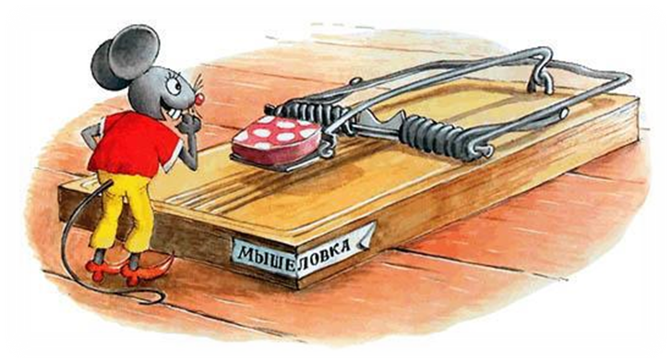
Муниципальное бюджетное дошкольное образовательное учреждение
детский сад «Олененок»
Занятие по физической культуре для детей старшей группы
«Мышеловка»
Подготовила:
Инструктор по физической культуре
Быкова Э.В.

Slide 2
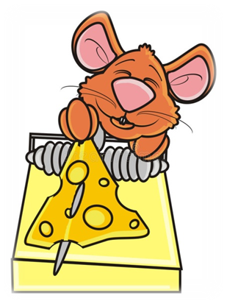
ЗАДАЧИ
Упражнять детей в медленном непрерывном беге;
продолжать учить влезать на гимнастическую стенку, не пропуская реек; упражнять в сохранении равновесия при ходьбе по гимнастической скамейке и прыжках с ноги на ногу;
упражнять в ведении мяча.

Slide 3
1 ЧАСТЬ
Построение в шеренгу, проверка осанки и равнения;
перестроение в колонну по одному; ходьба в колонне по одному;
переход на бег за воспитателем между предметами и с изменением направления движения до 2 мин; ходьба врассыпную;
построение в колонны.

Slide 4
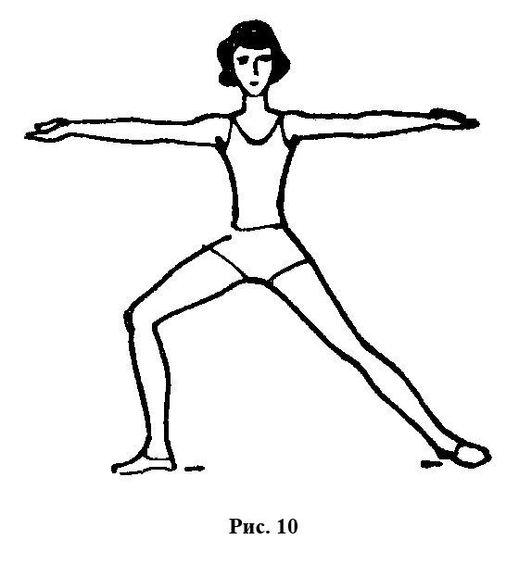
Общеразвивающие упражнения.
1. И. п.: основная стойка, руки вдоль туловища. 1 -— шаг левой ногой в сторону, руки в стороны; 2 вернуться в исходное положение. То же правой ногой (6 раз).

Slide 5
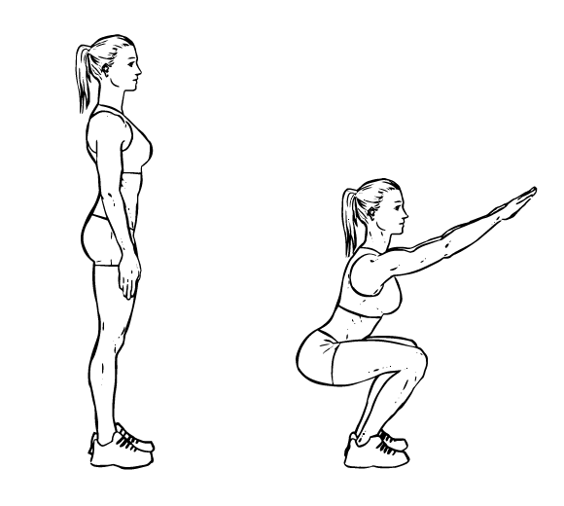
Общеразвивающие упражнения.
2. И. п.: ноги слегка расставлены, руки на поясе. 1- 3 — пружинисты приседания, руки вперед; 4 — вернуться в исходное положение (5—6 раз).

Slide 6
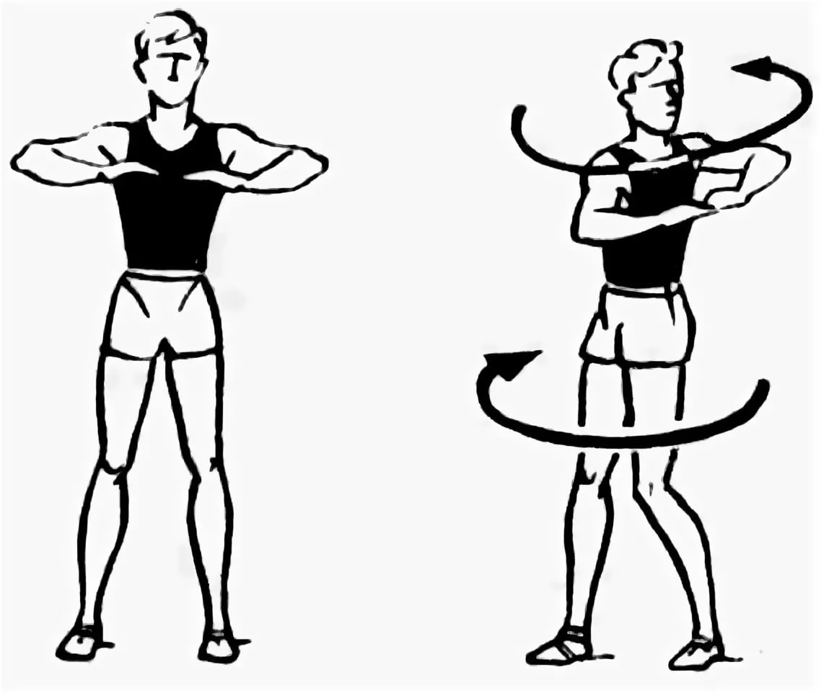
Общеразвивающие упражнения.
3. И. п.: Ногина ширине плеч, руки внизу. 1 руки согнуть перед грудью 2 - поворот вправо, руки в стороны; З - руки перед грудью; 4 - вернуться в исходное положение То же влево (6—8 раз).

Slide 7
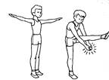
Общеразвивающие упражнения.
4. И. п.: Ноги параллельно, руки на поясе. 1 – поднять прямую правую (левую) ногу, хлопнуть в ладоши под коленом; 2 — вернуться в исходное положение (6—7 раз).

Slide 8
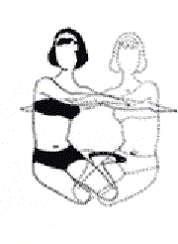
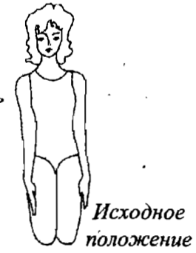
Общеразвивающие упражнения.
5. И. п.: стоя на коленях, руки на поясе. 1—2 сесть справа на правое бедро, руки вперед прямые; 3 - 4 — вернуться в исходное положение то же влево (6—8 раз)

Slide 9
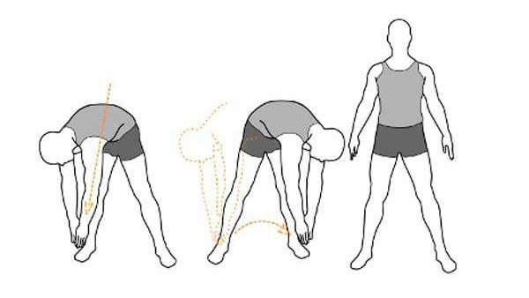
Общеразвивающие упражнения.
6. И. п.: сидя Ноги врозь, руки на поясе. 1 - руки в стороны;
2 — наклон вперед, коснуться правой (левой) ноги; 3 - выпрямиться, руки в стороны; 4 - вернуться в исходное положение (6—7 раз).

Slide 10
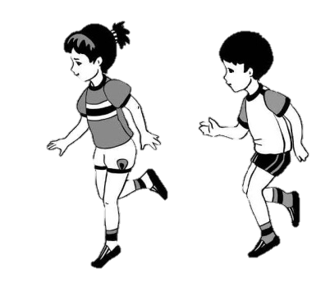
Общеразвивающие упражнения.
7. И. п.: Основная стойка, руки вдоль туловища. Прыжки на правой и левой ноге под счет педагога 1—8 (3—4 раза).

Slide 11
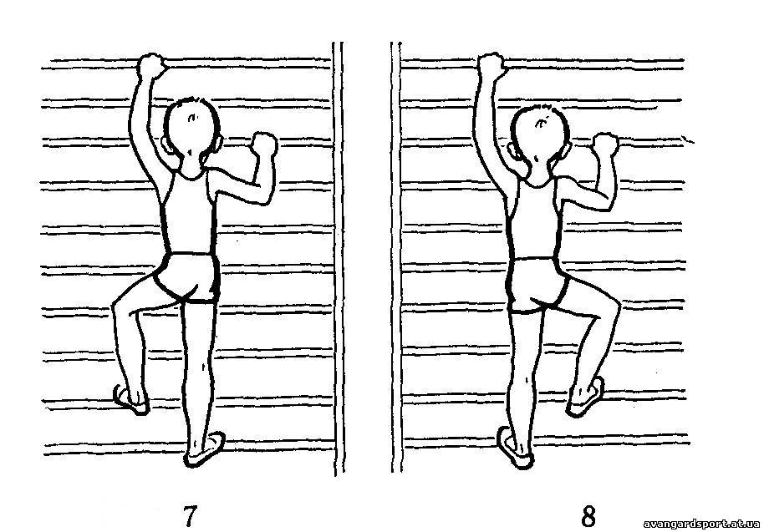
Основные виды движений.
1. Лазанье влезание на гимнастическую стенку разноименным способом и передвижение по четвертой рейке; спуск вниз, не пропуская реек (2 раза).

Slide 12
Основные виды движений.
2. Ходьба по гимнастической скамейке, руки на поясе, приставляя пятку одной ноги к носку другой (2—-З раза).

Slide 13
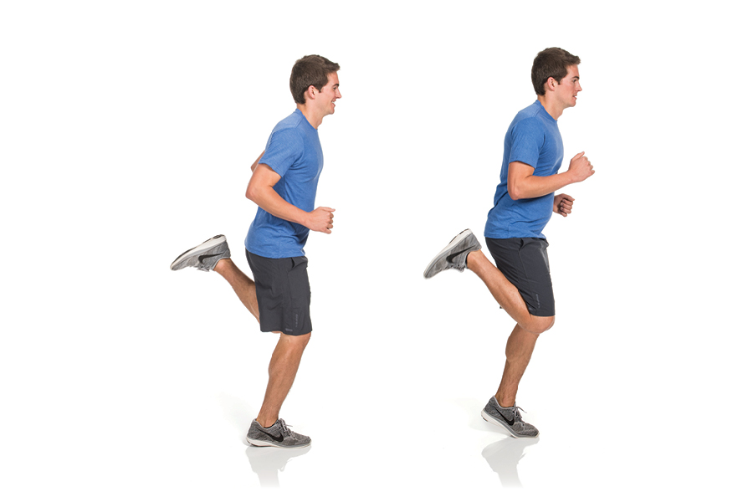
Основные виды движений.
3. Прыжки с ноги на ногу, продвигаясь вперед до обозначенного места (расстояние 6 м) — 2—З раза.

Slide 14
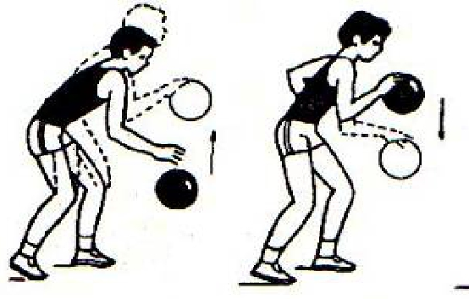
Основные виды движений.
4. Отбивания мяча в ходьбе (баскетбольный вариант мяч большого диаметра) на расстояние 8 м.

Slide 15
Подвижная игра «Мышеловка»
Играющие делятся на две неравные группы. Меньшая (примерно треть играющих) образует круг — мышеловку. Остальные изображают мышей и находятся вне круга.
Дети, изображающие мышеловку, берутся за руки и начинают ходить по кругу то влево, то вправо, приговаривая:
«Ах, как мыши надоели,
Развелось их просто страсть.
Все погрызли, все поели,
Всюду лезут – вот напасть.
Берегитесь же, плутовки.
Доберемся мы до вас.
Вот поставим мышеловки,
Переловим всех за раз!»
По окончании стихотворения дети останавливаются и поднимают сцепленные руки вверх. Мыши вбегают в мышеловку и тут же выбегают с другой стороны. По сигналу воспитателя: «Хлоп!» дети, стоящие по кругу, опускают руки и приседают — мышеловка захлопнута. Мыши, не успевшие выбежать из круга, считаются пойманными. Они тоже становятся в круг (и размер мышеловки увеличивается). Когда большая часть мышей будет поймана, дети меняются ролями, и игра возобновляется.

Slide 16
Подвижная игра «Мышеловка»

